Slide 1
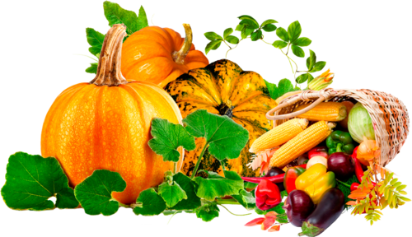
Проект по окружающему миру старшей группы
«ОВОЩИ И ФРУКТЫ - полезные ПРОДУКТЫ»
Выполнила: воспитатель Жмуйдецкая Л.А.
Тип проекта: информационно- познавательный.
Участники проекта: дети подготовительной группы, воспитатели, родители.
Срок реализации: краткосрочный

Slide 2
Актуальность: именно в детстве закладываются основы здоровой организации жизни ребенка на будущее. Важно, чтобы у ребенка сформировалось представление об устойчивой взаимосвязи благополучия организма и питания (причем разнообразного). Необходимо каждый день находить слова, примеры, раскрывающие перед ребенком пользу (или ее отсутствие) того или иного блюда, продукта. Поэтому так важно дать детям представления о витаминах, об их пользе для здоровья человека, о содержании тех или иных витаминов в овощах и фруктах. Не менее важно дать детям знания о культуре питания, его значимости, о взаимосвязи здоровья и питания. Данный проект предназначен для детей дошкольного возраста и ориентирован на изучение вопросов, связанных с сохранением здоровья человека. Работа над проектом направлена на систематизирование и расширение знаний детей об овощах и фруктах; ознакомление детей с витаминами, раскрытие их значение для здоровья человека; на закрепление знаний о гигиене питания и бережном отношении к своему здоровью. Проект объединит педагога, родителей и детей в общей творческой работе.

Slide 3
Цель: расширение представления детей об овощах и фруктах, их полезных свойствах; развитие сенсорных навыков, познавательного интереса, речи.
Задачи:
Обучающие: учить детей делать выбор в питании в пользу фруктов и овощей; познакомить детей с витаминами А, В, С, раскрыть их значение для человека; обогащать личный опыт детей знаниями о фруктах и овощах, их способе произрастания (сад, огород) .
Развивающие: развивать устойчивый интерес к окружающему миру;
развивать словарный запас; развивать кругозор детей; развивать моторику.
Воспитательные: воспитывать гигиену питания и бережное отношение к своему здоровью. Дать возможность проявить творческую инициативу, эмоциональную восприимчивость. Воспитывать умения правильно выбирать продукты для здорового питания.

Slide 4
Ожидаемые результаты:
дети узнают много нового о витаминах, содержащихся в овощах и фруктах, получат практические навыки по приготовлению салатов. Все дети научатся красиво накрывать стол для чайной церемонии. Дети будут уметь классифицировать овощи и фрукты, выбирать наиболее полезные. Знать содержание в них определенных витаминов и их значение для здоровья организма. Родители грамотно и творчески будут относиться к вопросам правильного питания и воспитания здорового образа жизни у своих детей.
Дети станут более выносливыми, жизнерадостными, узнают, и правильно будут придумывать названия салатов из овощей и фруктов. Не привередничать во время еды.

Slide 5
Проект включает в себя три этапа:
1.Подготовительный. Сообщение темы проекта детям и родителям с целью привлечения их к совместной деятельности. Знакомство с планом работы, распределение обязанностей с учётом пожеланий и возможностей родителей. Диагностика имеющихся представлений о здоровом питании и употреблении витаминов. Подбор дидактических игр. Подбор сюжетно-ролевых игр. Подготовка методического обеспечения. Анкетирование родителей.
2.Основной. Реализация плановых мероприятий. Практическая деятельность.
3.Заключительный. Анализ и обобщение результатов полученных в процессе познавательно-творческой деятельности детей. Выставка работ совместно с родителями.

Slide 6
Планирование мероприятий по реализации проекта .
Познание. Беседа «Польза витаминов для человека»; «Где найти витамины осенью?» Самоанализ своего здоровья и забота о нем” (какое у тебя здоровье и как ты о нем заботишься) Составление рассказа ”Вкусные истории”(истории как готовятся салаты, чаи, соки)
«Витамины я люблю – быть здоровым я хочу»
Коммуникация. Развитие речи. Рассматривание сюжетных картинок по теме. Отгадывание загадок. С/Р игра «Овощной магазин»; «Семья»; «День рождения Ушастика»; «Поликлиника»
Чтение художественной литературы. Рассказ «Очень вкусный пирог»(Даниил Хармс) Знакомство с стихотворением «Овощи» Ю.Тувим; С.Михалков «Спор овощей»; В.Сутеев «Мешок яблок». Д. Родари «Приключения Чиполлино»
Художественное творчество. Аппликация: «Натюрморт»; Рисование: «Самые здоровые жители овощной улицы «Сезам»; Лепка: «Овощи для салата»; «Блюдо с фруктами»

Slide 7
Дидактические игры: «Что лишнее?»; «Попробуй и отгадай»; «Чудесный мешочек»; «Вершки-корешки». Настольные игры:
« Разрезные картинки»; «Домино»; «Лото»
Совместная деятельность: Дид/игры; Знакомство с трудом повара (экскурсия на кухню). «Загадки с грядки».
Развлечение: «Собираем урожай!»
Работа с родителями: подбор пословиц, загадок и стихов про овощи.
Помощь родителей в оформлении книжного уголка по теме.
Оформление папки-передвижки на тему: «Что ребенок должен знать о витаминах»; Рекомендации по чтению и беседам по сказкам; рекомендации о просмотре мультфильма «Мудрые сказки Тётушки Совы»(про овощи); создание выставки «Витаминные поделки!»

Slide 8
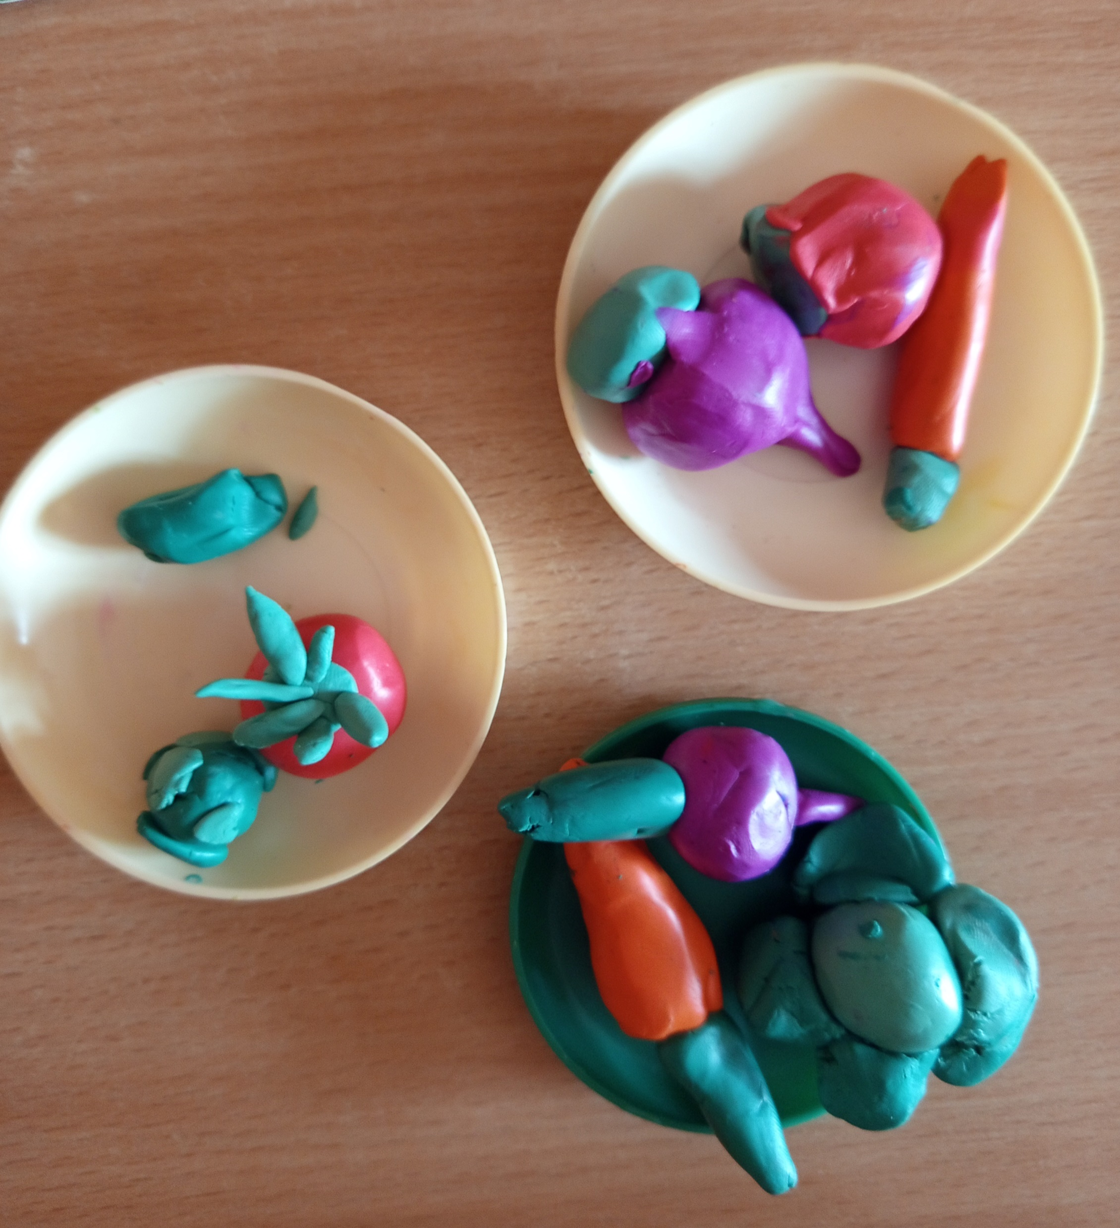
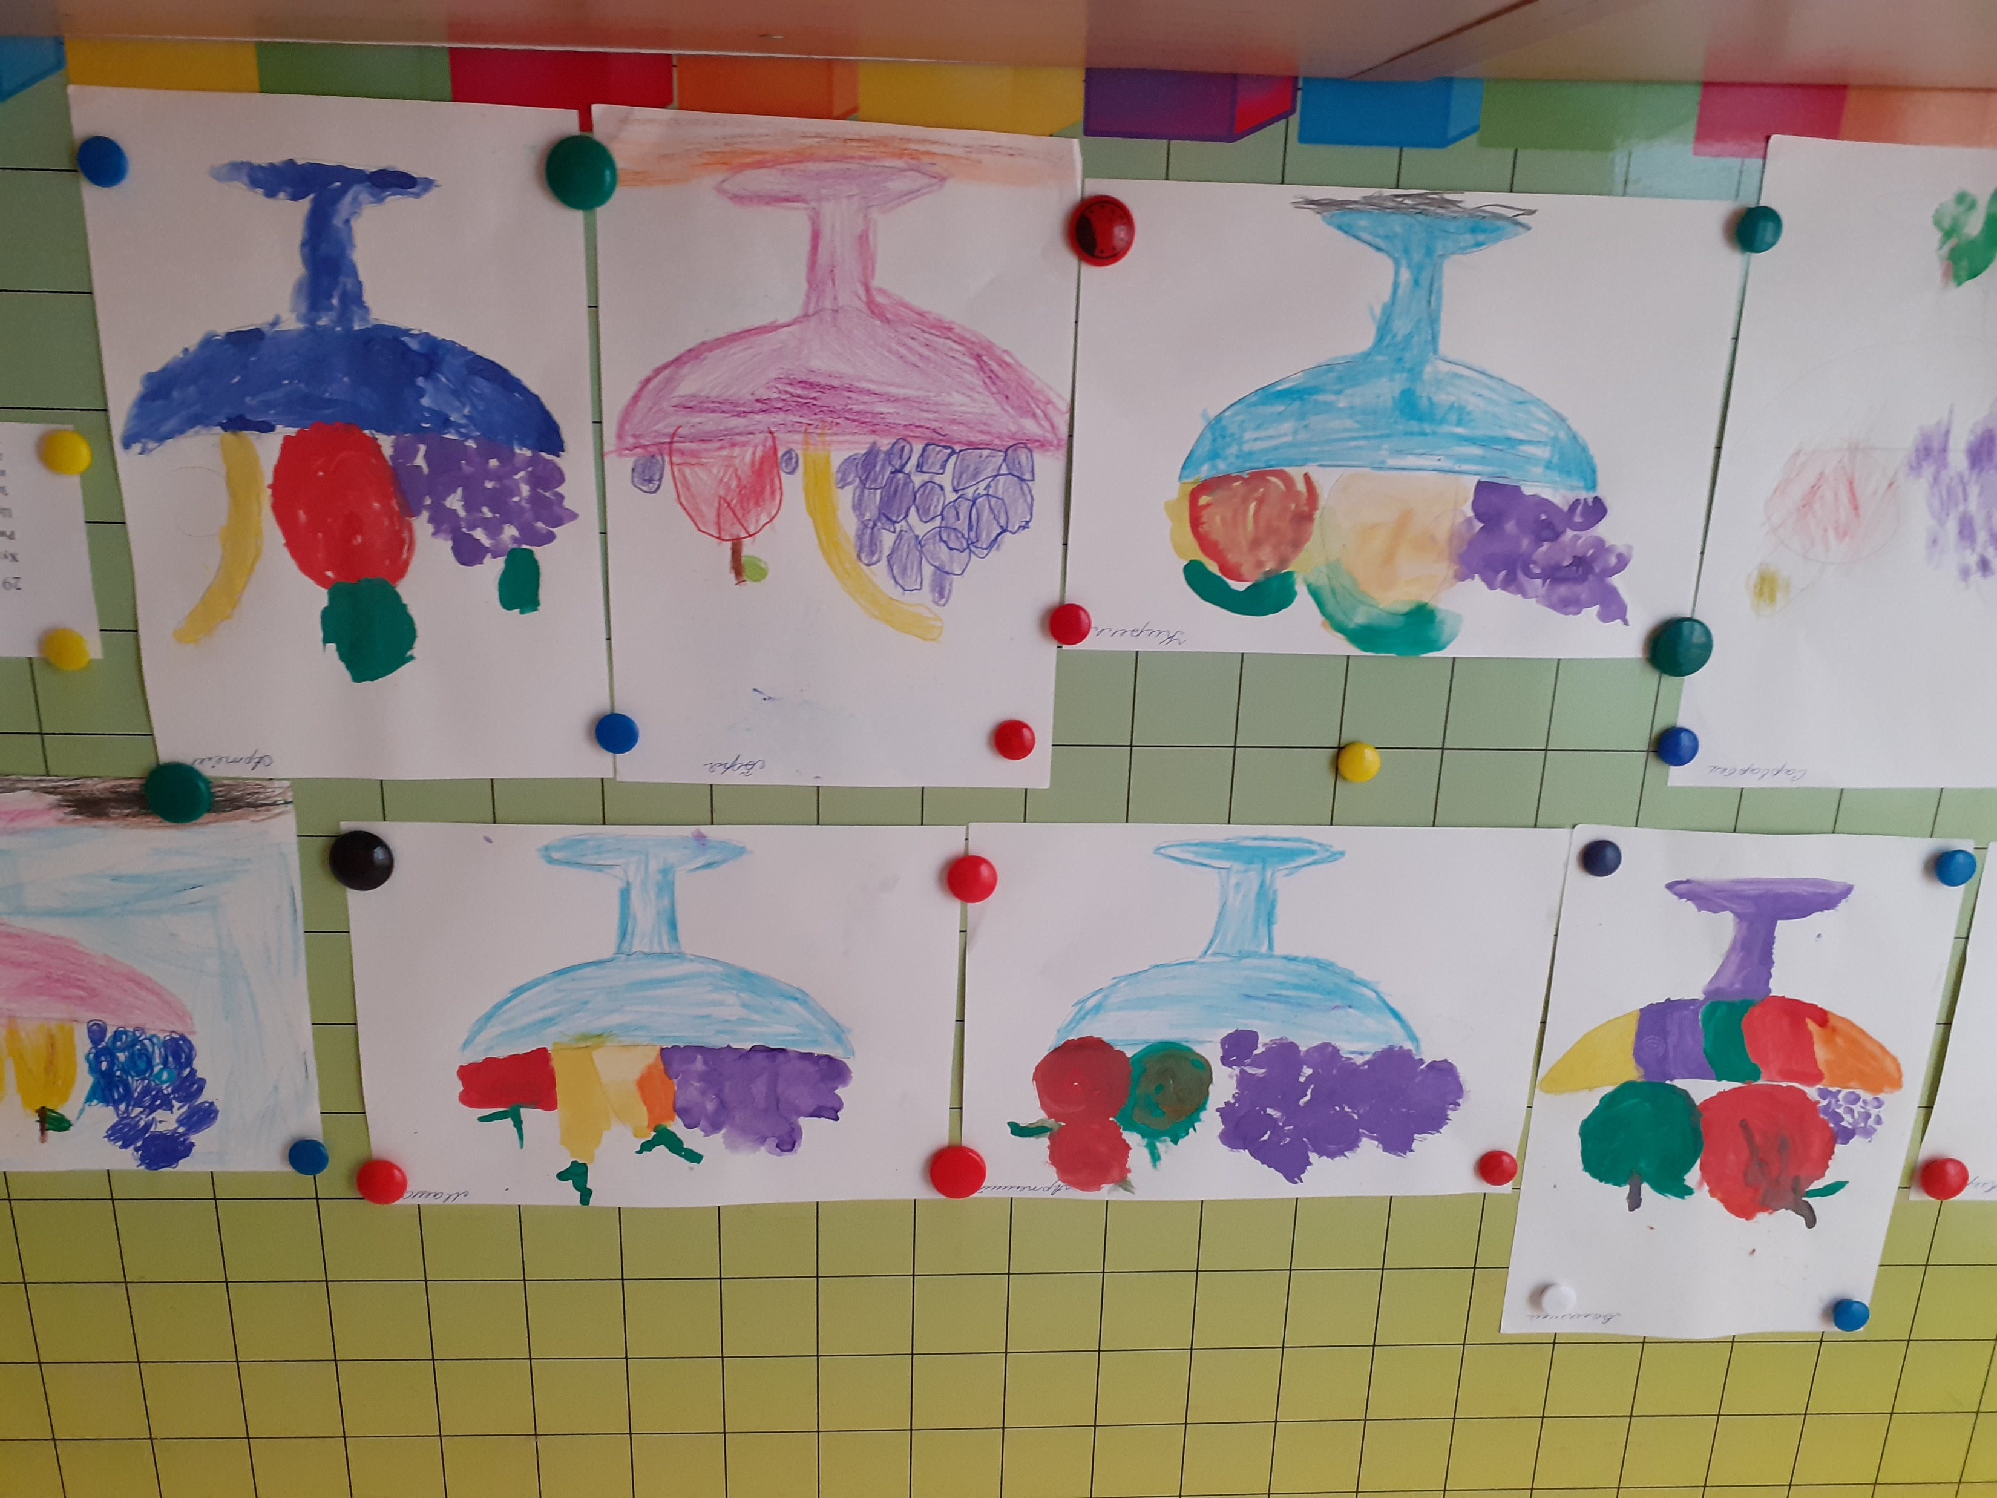
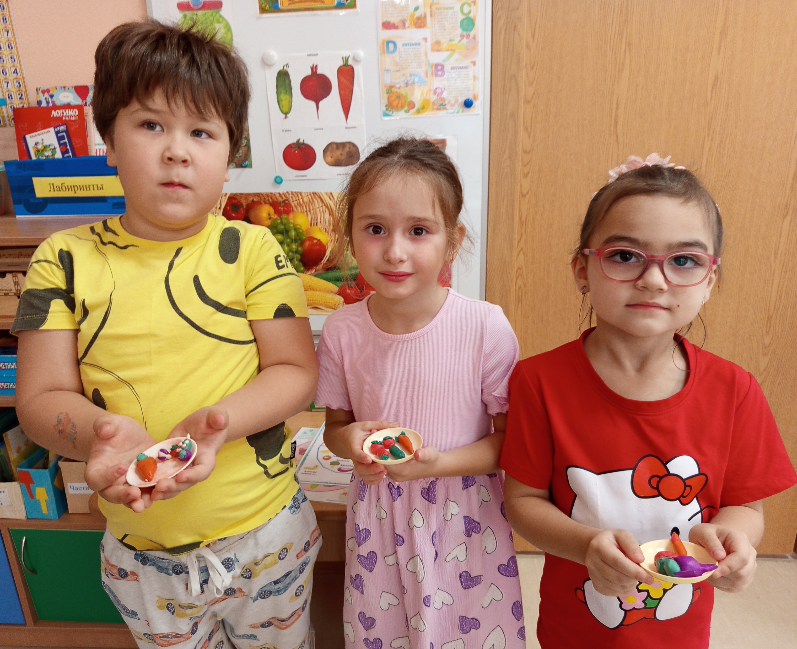
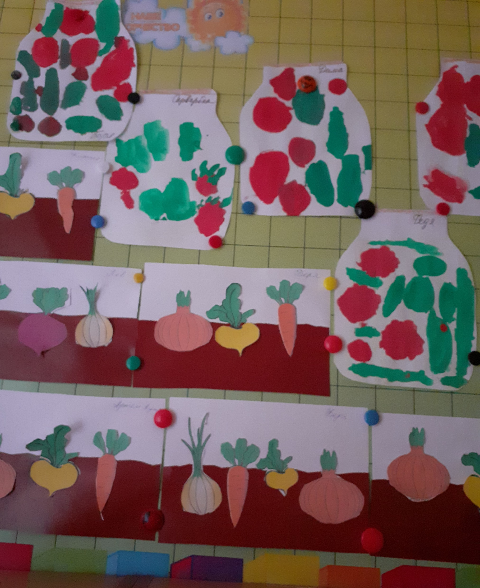
Художественное творчество.
«Загадки и отгадки»

Slide 9
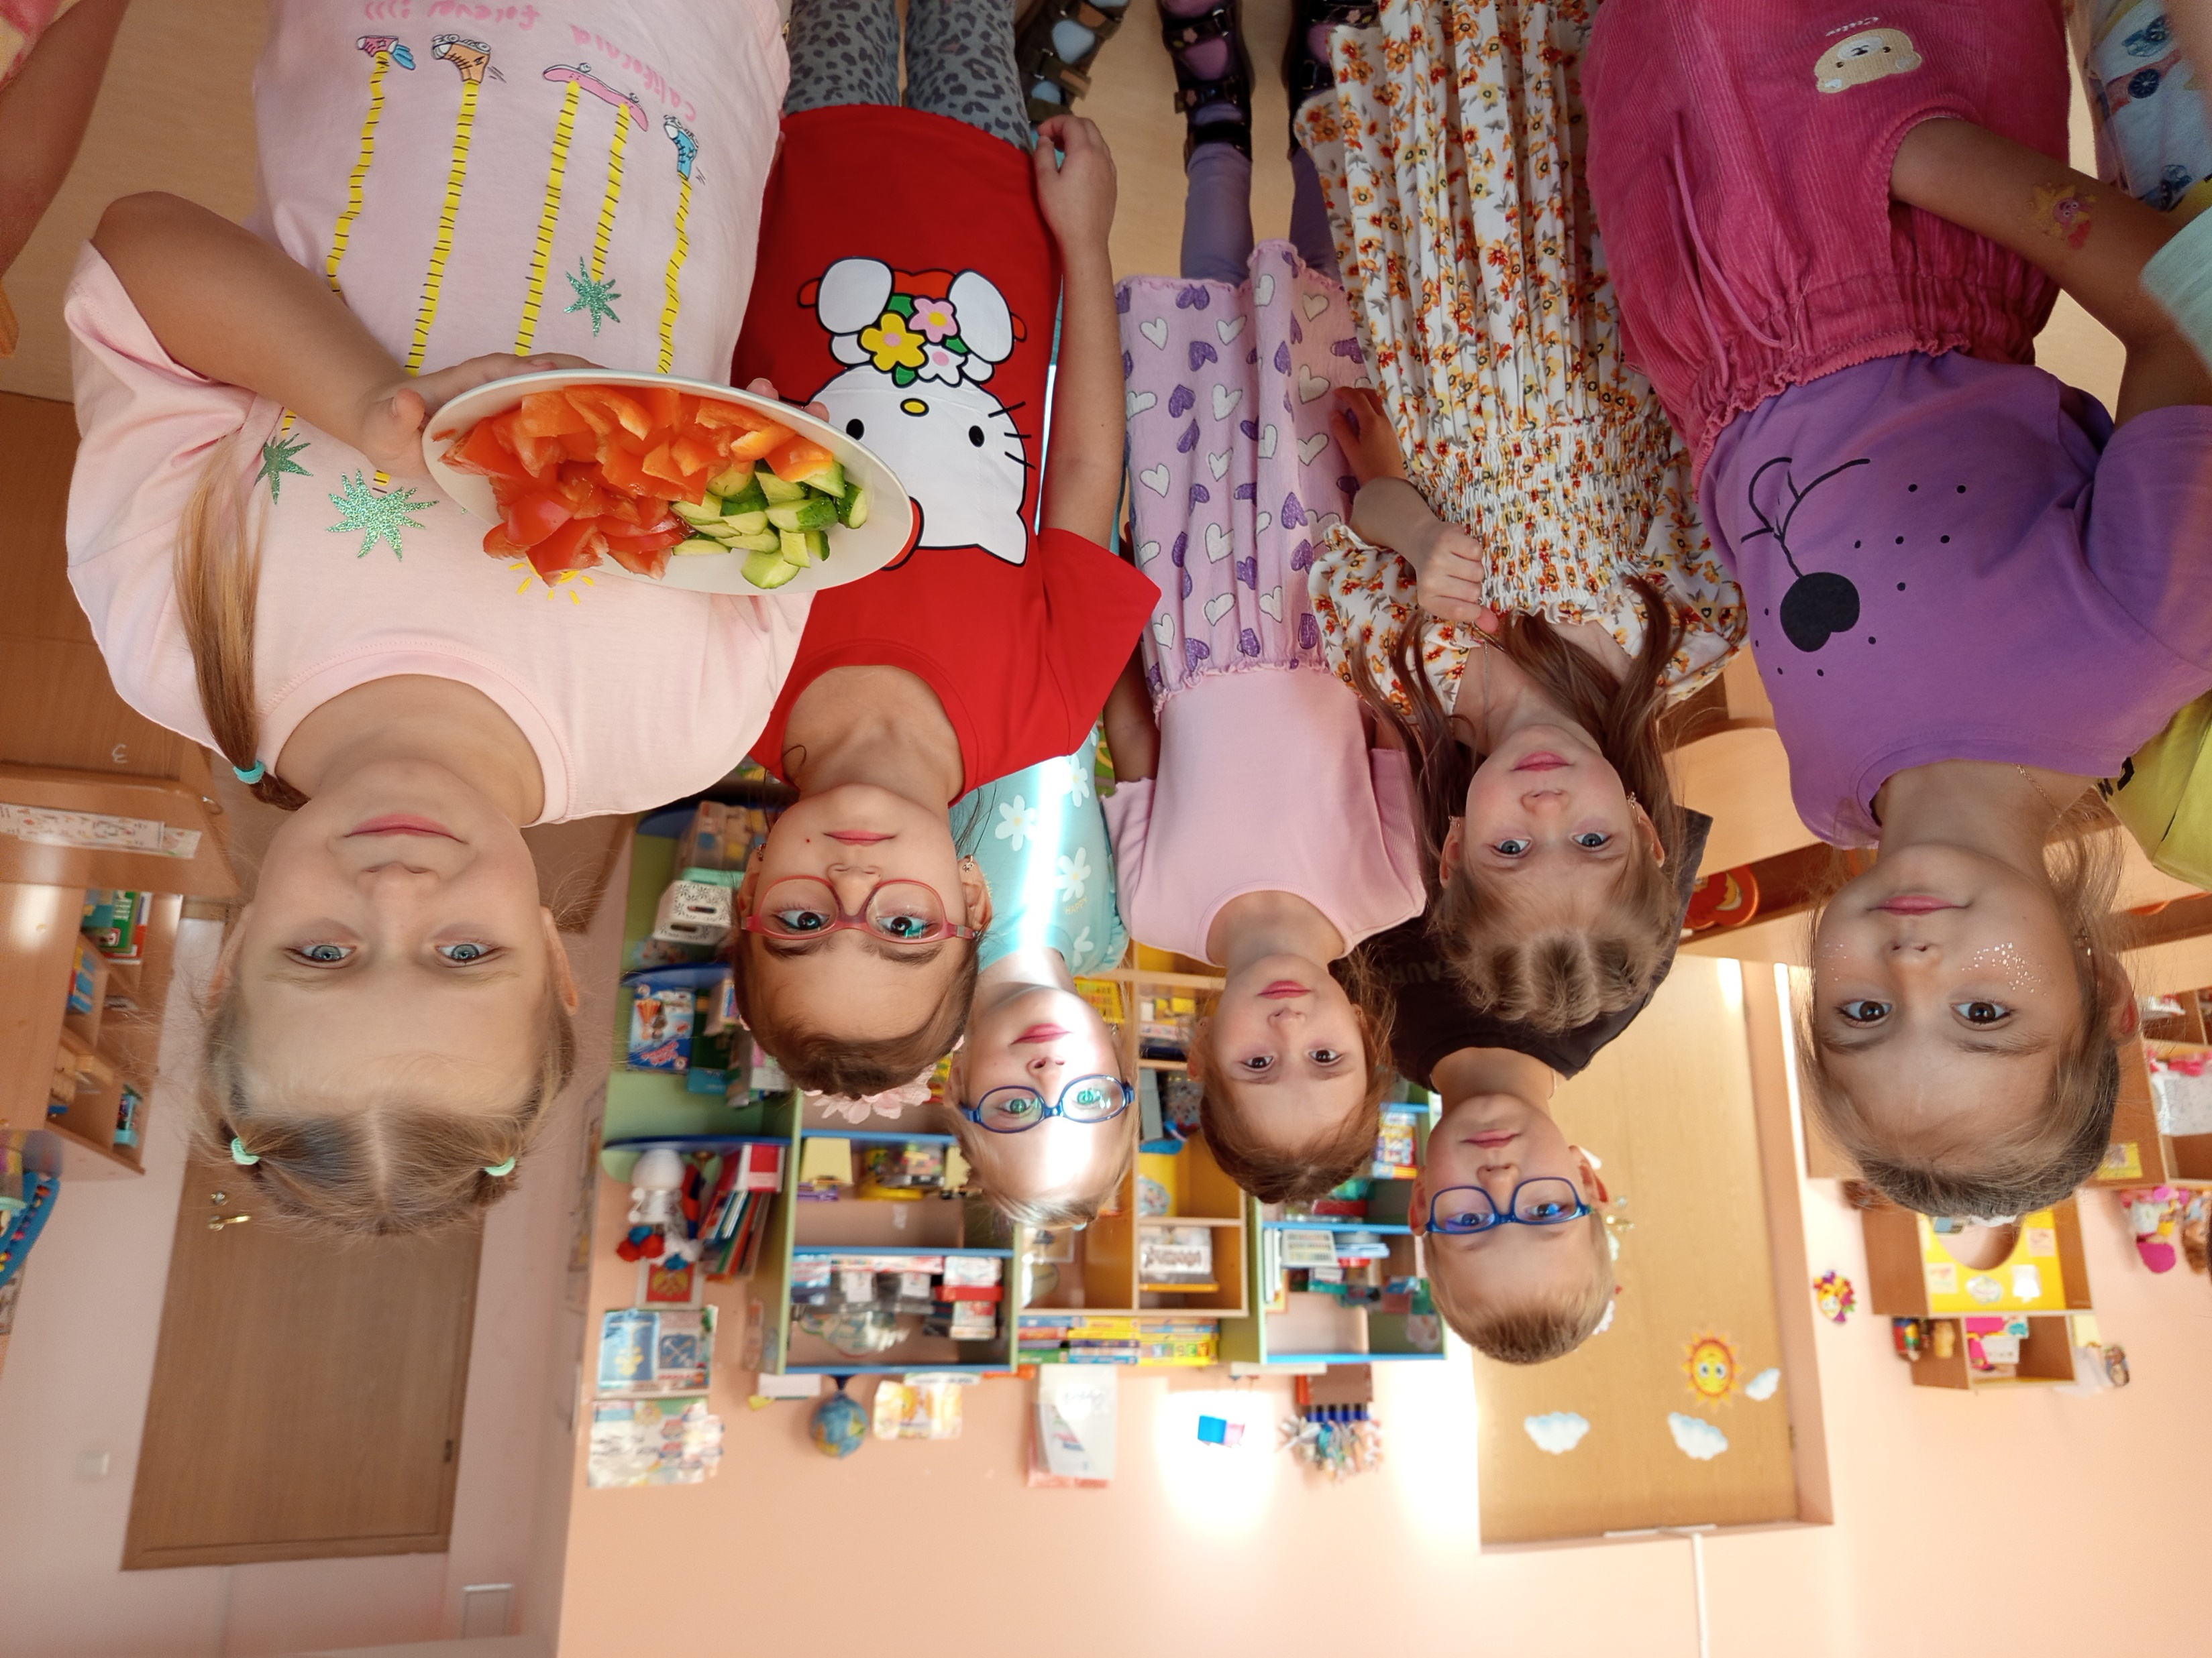
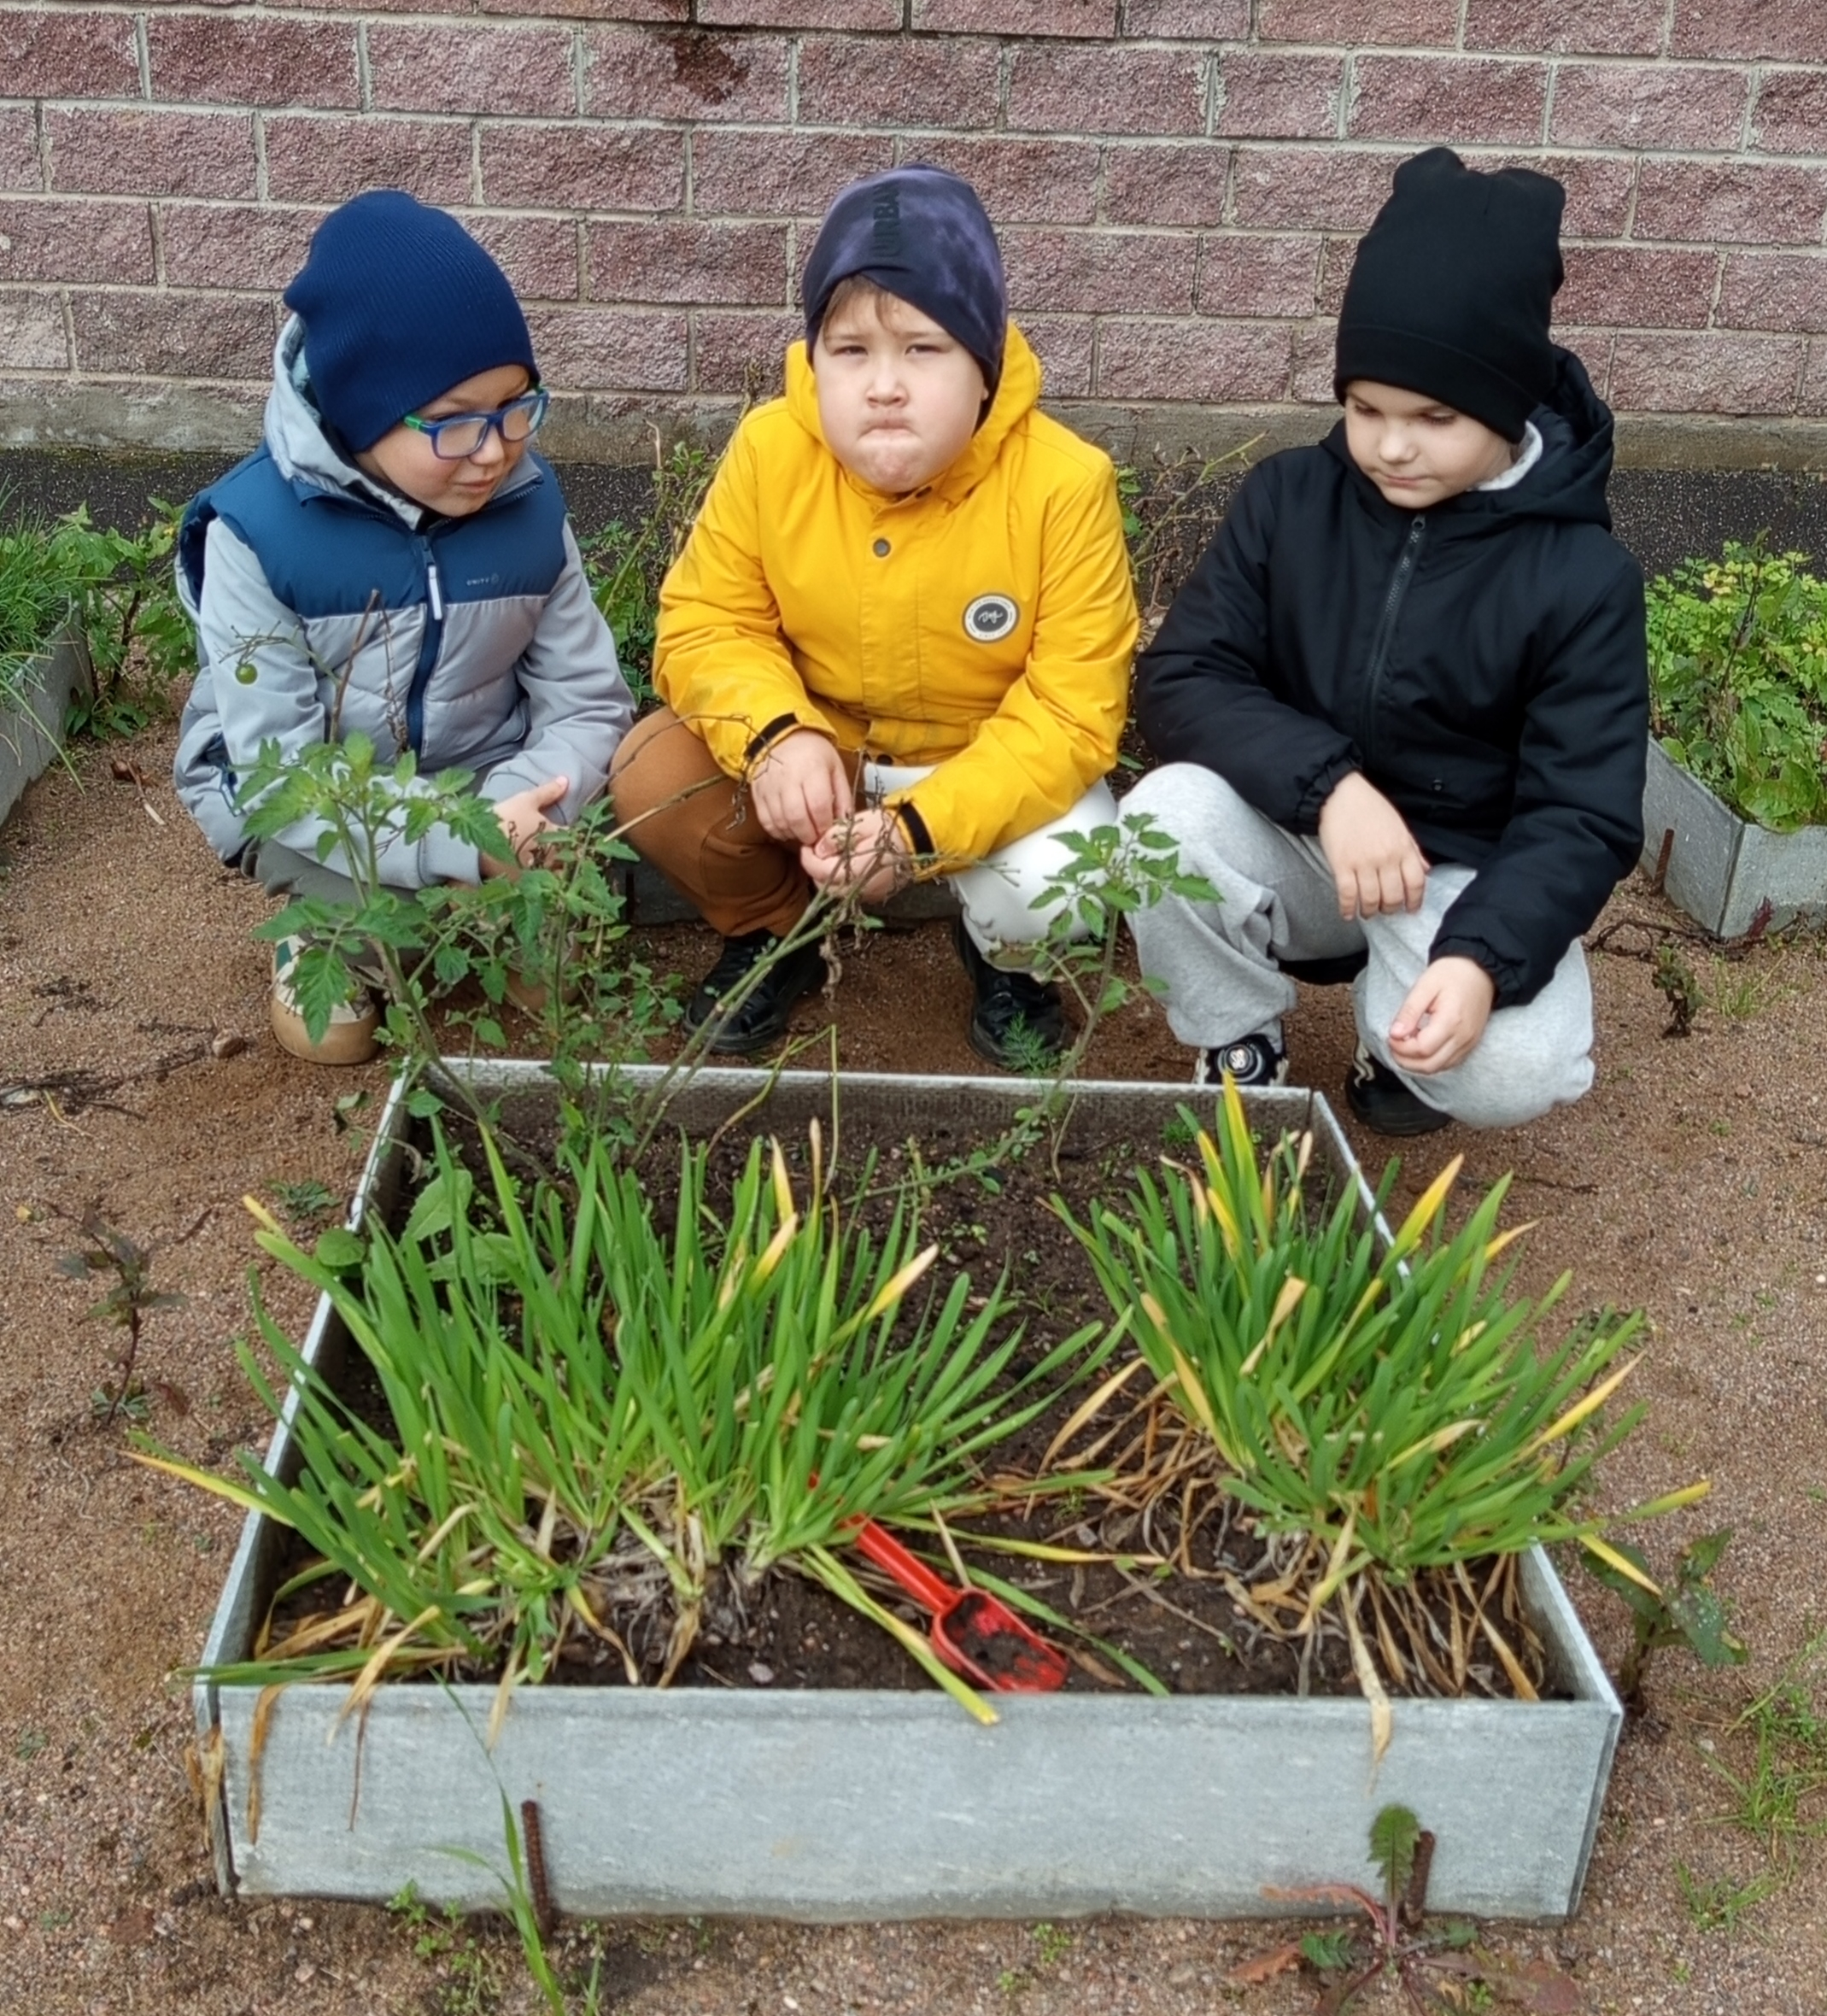
«Угадай на вкус!»

Slide 10
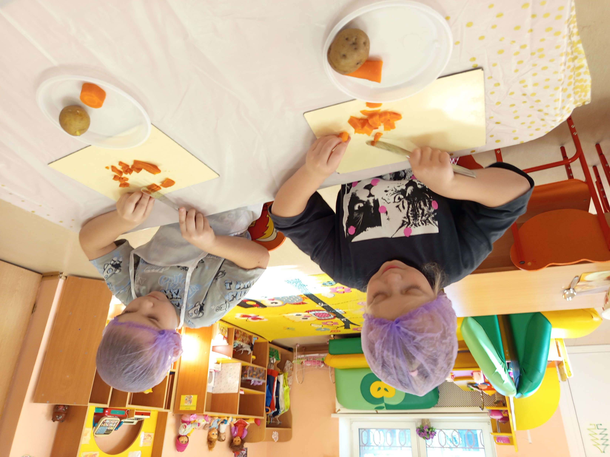
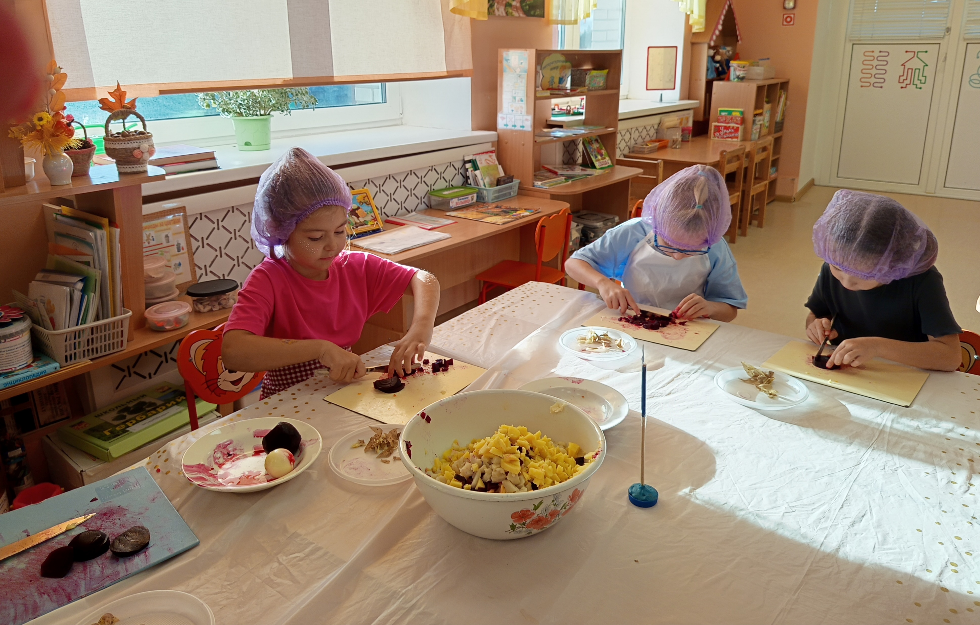
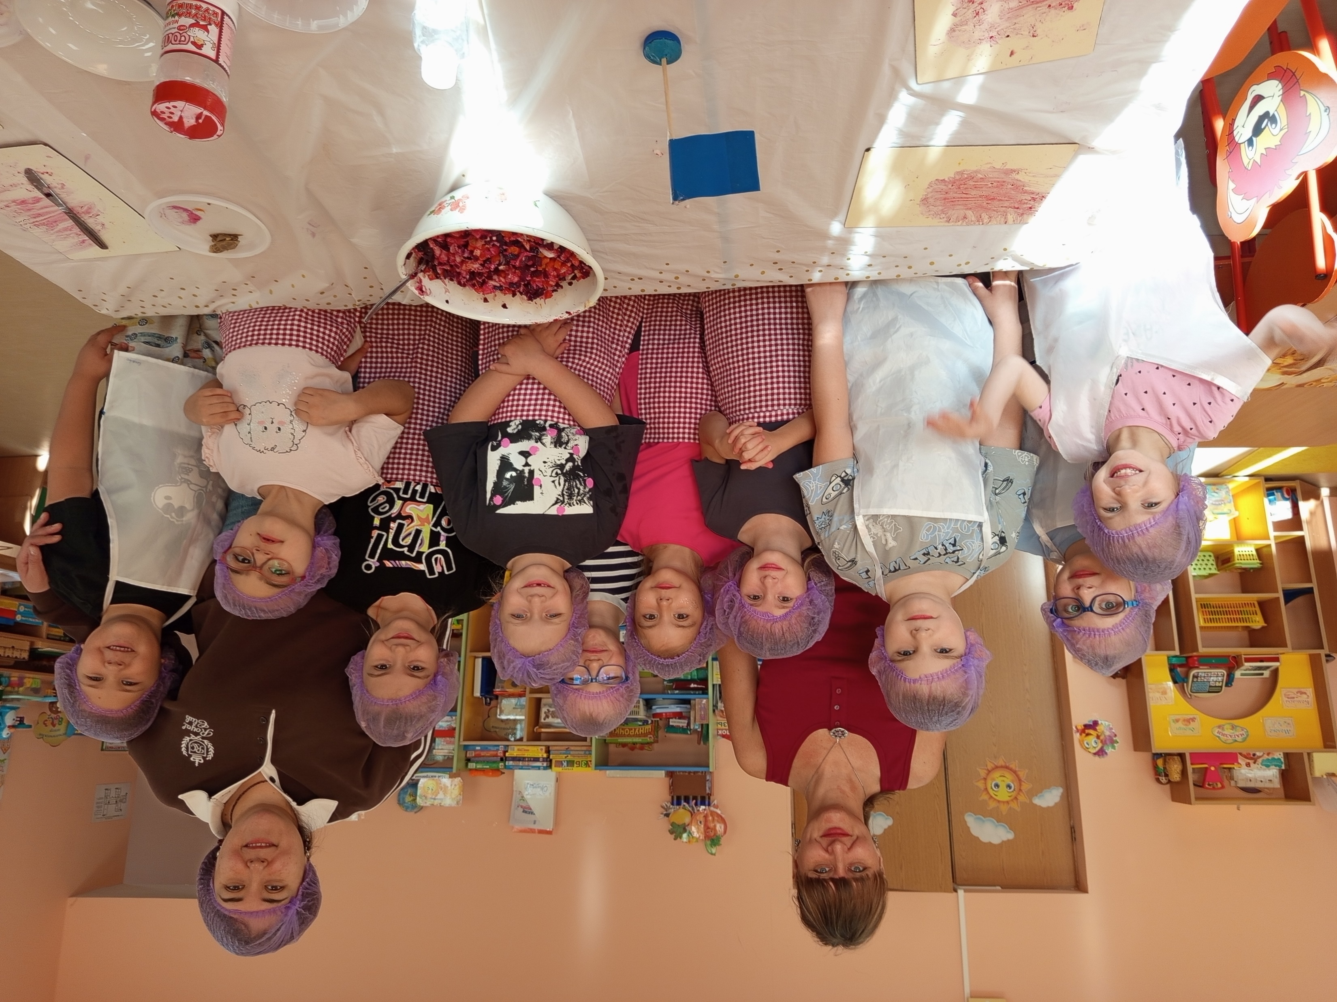
Мастер-класс

Slide 11
Оценка результатов
В ходе проекта были выполнены цели и задачи, поставленные перед воспитателем. Дети получили достаточный объём знаний по данной теме.
Дети узнали, как выращивают овощи, осуществляют уход за растениями, каковы плоды на вкус, какие витамины содержатся в овощах, как они влияют на здоровье людей и как здоровое питание влияет на человека.
С помощью различных занятий и игр дети последовательно достигали цели, проявляя внимание и настойчивость.
Активное изучение художественной литературы позволило детям узнать много загадок, стихотворений, поговорок, пословиц об овощах.
А главное дети поняли что всё, что приготовлено из овощей нужно кушать потому, что это полезно и необходимо.

Slide 12
Приложения.
Информационные ресурсы:
• Ресурсы сети Интернет;
• «Разговор о правильном питании», разработанная в Институте возрастной физиологии Российской Академии Образования (авторы М. М. Безруких, Т. А. Филиппова и др.);
• Итоговые дни по лексическим темам. Е. А. Алябьева.
Материально – технические ресурсы:
• Видеоматериалы об овощах и фруктах;
• Наборы для творчества, альбомы, клей, кисти и др.
• Интернет – ресурсы: detsadclub.ru, nsportal.ru, maam.ru;
• Итоговые дни по лексическим темам. Книга 2. Е. А. Алябьева;
• Е. О. Комаровский «Здоровье ребёнка и здравый смысл его родственников»;
• Лукум А. «Всё обо всем». Популярная энциклопедия для детей. Т. 1. «Слово»., 1993

